Slide 1
Страховая компания
ЗАО «Белросстрах»
«Мы несем страховую культуру, финансовую защиту, уверенность и спокойствие в любой области вашей деятельности через персональный подход, высокий уровень обслуживания и надежности»

Slide 2
Визитная карточка «Белросстраха»
ЗАО «СК «Белросстрах» основано в 2009 году путем объединения двух белорусских страховых компаний: ЗСАО «Бролли» (на рынке с 1994 г.) и ЗАО «АльВеНа» (на рынке с 1991 г.). Собственником компании является Группа РЕСО, объединяющая более 30 компаний, работающих в различных отраслях бизнеса в России и СНГ.
«Белросстрах» – это универсальная страховая компания с лицензией на 29 видов страховых услуг
ЗАО «СК «Белросстрах» располагает собственными офисными зданиями и помещениями Минске, Гомеле, Витебске.
Профессиональная команда компании насчитывает более 400 сотрудников. «Белросстрах» обладает высокоэффективной сетью страховых агентов.
«Белросстрах» является страховым партнером многих крупных банков Беларуси: «Белгазпромбанка», «Белросбанка», «МТБанка», «Приорбанка», «Банка ВТБ» .
Перестраховочная защита компании обеспечена «Белорусской национальной перестраховочной организацией» и перестраховочными организациями, входящими в Группу РЕСО, что позволяет «Белросстраху» принимать на страхование крупные риски.

Slide 3
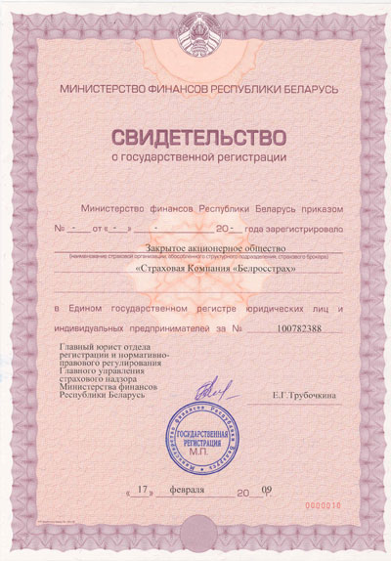
Закрытое акционерное общество "Страховая Компания "Белросстрах" было зарегистрировано в Едином государственном регистре юридических лиц и индивидуальных предпринимателей за N 100782388 17 февраля 2009 года

Slide 4
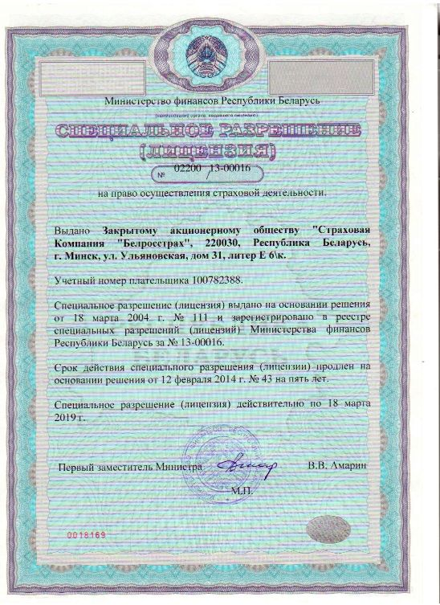
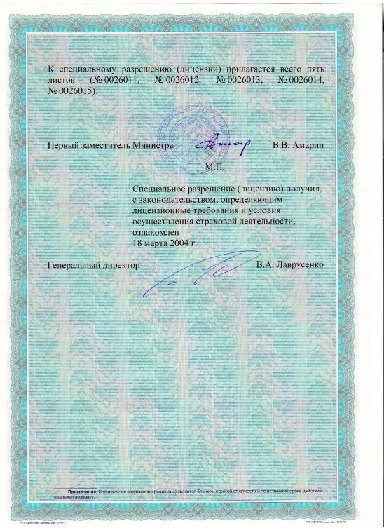
ЗАО "СК "Белросстрах" имеет лицензию на право осуществления страховой деятельности № 02200/13-00016, действительную до 18 марта 2019 года.

Slide 5
Миссия компании «Белросстрах»
В работе с клиентами сотрудники ЗАО "СК "Белросстрах" руководствуются следующими принципами:
Высокий уровень сервиса
Индивидуальный подход к каждому клиенту
Комплексное обслуживание
Качественное урегулирование, при котором клиент получает выплату во всех обоснованных случаях
Скорость
Внутренние процессы осуществляются в соответствии со следующими принципами:
Персональная ответственность каждого сотрудника за достижение целей компании и выполнение ее миссии
Прозрачность и доступность информации
Работа в соответствии со стандартами
Наши ценности - это профессионализм и командная работа

Slide 6
Страховые услуги « СК «Белросстрах»
Страховая компания « Белросстрах» оказывает услуги частным лицам
по страхованию:
Транспортных средств по АВТОКАСКО
Домов, квартир и прочего имущества
Ответственности перед соседями
От несчастных случаев
От несчастных случаев во время поездки
за границу
и корпоративным клиентам по страхованию:
Автотранспорта
Имущества
Грузов
Ответственности
Медицинских расходов
Прочих рисков
От несчастных случаев

Slide 7
Страховые услуги для частных лиц
Программы страхования по АВТОКАСКО
- Что можно застраховать по АВТОКАСКО?
- Транспортные средства, зарегистрированные или подлежащие регистрации: легковые автомобили, грузовые автомобили, автобусы, микроавтобусы, прицепы и полуприцепы, специальные автомобили.
На страхование принимаются транспортные средства со сроком эксплуатации не более 13 лет
В зависимости от возраста автомобиля предлагаются возможные варианты страхования КАСКО:
Вариант А – при наступлении страхового случая сумма страхового возмещения рассчитывается исходя из стоимости новых запасных частей и деталей, подлежащих замене в результате страхового случая.
На страхование по этому варианту принимаются транспортные средства, возраст которых не более 6 лет.
Страховое возмещение можно получить по калькуляции либо отремонтировать автомобиль на СТО, с которой у страховой компании "Белросстрах" имеются договорные отношения.

Slide 8
Вариант Б – при наступлении страхового случая сумма ущерба рассчитывается с учетом износа запасных частей и деталей, подлежащих замене в результате страхового случая. Страховое возмещение выплачивается по калькуляции.
Выбранный вариант влияет на страховой тариф: для варианта А он выше, так как учитываются новые запасные части для автомобилей.
Страхование АВТОКАСКО включает следующие программы страхования:
«КАСКО – Оптима»
Договором страхования предусмотрено возмещение ущерба, полученного в случаях:
- дорожно-транспортного происшествия;
- пожара, самовозгорания, взрыва;
- стихийных явлений природы;
- попадания или падения камней и предметов;
- повреждения или уничтожения деталей остекления, освещения транспортного средства из-за попадания (падения) камней, посторонних предметов (например, из-под колес впереди идущей машины);
- действий третьих лиц, повлекшие за собой повреждение или уничтожение транспортного средства, включая хищение отдельных частей и деталей транспортного средства (дополнительного оборудования);
хищения транспортного средства.

Slide 9
«КАСКО – Автопрофи»
Данная программа предполагает тот же перечень страховых случаев для возмещения ущерба. Основное отличие программы "КАСКО - Автопрофи" от "КАСКО - Оптима" – клиент получает реальную экономию на страховом взносе за счет незначительного перераспределения ответственности по страховому случаю. По программе " КАСКО - Автопрофи" можно застраховаться как по варианту А так и по варианту Б.
«КАСКО – Эконом» предназначена для защиты от последствий таких событий,
как полная гибель либо хищение автомобиля.
На страхование по программе «КАСКО-Эконом» принимаются легковые ТС с регистрационными знаками (за исключением транзитных), выданными органами ГАИ Республики Беларусь, и оборудованные исправной электронной и/или действующей спутниковой противоугонной системой.
По программе «КАСКО-Эконом» нет ограничений по месту хранения автомобиля.
Страховой полис "Личная защита-Авто", обеспечивает страховую защиту от несчастного случая для водителя и пассажиров. В случае причинения вреда жизни и/или здоровью водителя и пассажиров вследствие дорожно-транспортного происшествия каждый пострадавший получит денежную компенсацию. Страховая сумма может быть установлена как на каждое посадочное место , то есть для водителя и пассажиров, так и только для водителя. Максимальная страховая сумма на каждое место - 10 000 USD.

Slide 10
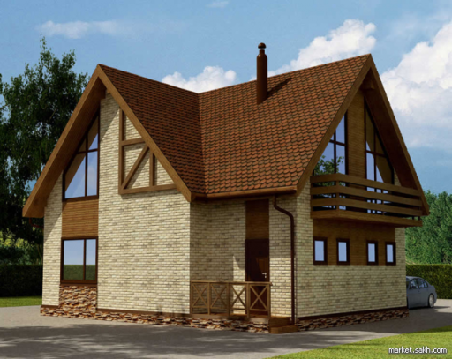
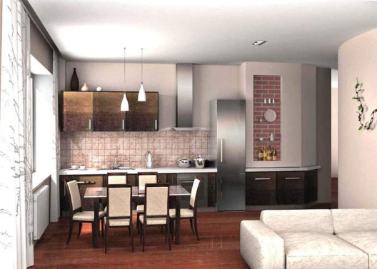
Программы страхования квартир, домов и иного имущества
Страхование квартир и имущества в них
Застраховать можно:
квартиру; отделку квартиры;
бытовую технику;
мебель;
прочее имущество в квартире.
Программа защиты квартир и имущества – «Домовой»
Риски по квартире:
пожар, взрыв газа, удар молнии;
умышленное повреждение, хулиганство.
Риски по имуществу в квартире:
пожар, взрыв газа, удар молнии;
повреждение водой и паром;
кража, грабеж, разбой;
умышленное повреждение, хулиганство.

Slide 11
Добровольное страхование гражданской ответственности владельца квартиры
Программа защиты включает:
пожар, взрыв газа;
повреждение водой;
ремонт.
Белросстрах-Дом – программа по страхованию домов, дач и иного имущества
Застраховать можно:
дома, коттеджи, дачи, даже если они еще не зарегистрированы в установленном порядке; хозяйственные постройки (баня, гараж, беседка, погреб и др.); забор, ворота; фонари и прожекторы, установленные на участке; садово-огородный инвентарь; строительные материалы; мебель; бытовую технику; прочее имущество.
Программа включает следующие риски:
пожар, взрыв газа, удар молнии; повреждение водой и паром; кража, грабеж, разбой; умышленное повреждение, хулиганство; стихийные бедствия; падение, столкновение
Клиент сам выбирает программу защиты имущества, включая в нее только те риски, которые сочтет необходимыми. Договор страхования может быть заключен без осмотра и составления описи имущества.

Slide 12
Программы страхования от несчастного случая
Кого можно застраховать от несчастных случаев?
По договору страхования от несчастных случаев можно
застраховать:
- себя;
- свою семью;
- своих родственников;
- любого человека, если он может быть застрахованным лицом по правилам страхования
Что можно застраховать?
По договору страхования можно застраховать все возможные последствия несчастного случая:
- физическую травму или увечье;
- временную нетрудоспособность;
- постоянную нетрудоспособность (инвалидность);
- смерть.

Slide 13
Программа страхования от несчастных случаев «Личная защита» предусматривает следующие условия:
- Страхуются любые возможные последствия несчастного случая: получение травм или увечий, инвалидность или смерть.
- Страховая сумма устанавливается отдельно по каждому риску.
- Застрахованы могут быть лица в возрасте от 18 до 64 лет.
- Договор страхования действует 24 часа в сутки в течение срока страхования (от 1 дня до 1 года).
Рассмотрим расчет стоимости программы при страховании на 1 год
Страховой взнос | Выплаты страховой суммы при
 | Получении травмы | В случае установления инвалидности | В случае летального исхода
20$ | 700$ | 800$ | 900$
40 $ | 1000$ | 2500$ | 3000$
60$ | 2000$ | 2600$ | 3000$
80$ | 2500$ | 4000$ | 4500$
100$ | 3000$ | 5000$ | 6000$

Slide 14
Программа страхования Личная защита-Детский
возраст от 1 до 17 лет
страхование любых возможных последствий несчастного случая: травмы, переломы, отравления и прочие последствия несчастного случая, включая установление инвалидности, смерть
Стоимость программы страхования при сроке страхования 1 год:
Риски | Страховые суммы по рискам, $
Смерть | 2000 | 3500 | 6000 | 7000 | 8000
Инвалидность | 1500 | 3250 | 5500 | 6500 | 7500
Травма | 700 | 1500 | 2000 | 3000 | 4000
Взнос | 20 | 40 | 60 | 80 | 100
Для детей в возрасте от 1 до 10 лет
Риски | Страховые суммы по рискам, $
Смерть | 1500 | 2500 | 4500 | 5000 | 5500
Инвалидность | 1000 | 2500 | 4000 | 4600 | 5500
Травма | 700 | 1500 | 2000 | 3000 | 4000
Взнос | 20 | 40 | 60 | 80 | 100
Для детей в возрасте от 10 до 17 лет

Slide 15
Услуги ЗАО "СК "Белросстрах" корпоративным клиентам
Страхование транспортных средств
Страхование транспортных средств корпоративных клиентов осуществляется по АВТО-КАСКО, на условиях, аналогичных условиям страхования транспортных средств частных клиентов.
Существует 2 программы страхования: КАСКО – Бизнес – Оптима и КАСКО – Бизнес -Эконом
Договором страхования предусмотрено возмещение ущерба, полученного в следующих случаях:
- дорожно-транспортное происшествие;
- пожар, самовозгорание, взрыв;
- стихийные явления природы;
- попадание или падение камней и предметов;
- повреждение или уничтожение деталей остекления, освещения транспортного средства из-за попадания (падения) камней, посторонних предметов (например, из-под колес впереди идущей машины);
- действия третьих лиц, повлекшие за собой повреждение или уничтожение транспортного средства, включая хищение отдельных частей и деталей транспортного средства (дополнительного оборудования);
хищение транспортного средства.

Slide 16
Страхование грузов
Варианты страхования грузов
«С ответственностью за все риски»
Возмещается ущерб от утраты (гибели) или повреждения всего или части застрахованного груза, наступивший по любой причине, а также убытки, расходы и взносы по общей аварии по доле груза.
2) «С ответственностью за частичную аварию» ущерб возмещается вследствие:
- пожара и взрыва на перевозочном средстве; - столкновения перевозочного средства с любым внешним объектом, кроме контакта с водой; - опрокидывания или крушения наземных транспортных средств; - посадки судна на мель, выбрасывания на берег, опрокидывания или затопления судна; - разгрузки груза в порту в результате аварии; - бури, вихря, вулканического извержения, удара молнии и других стихийных бедствий; - убытков, расходов и взносов по общей аварии по доле груза; - проникновения морской, озерной или речной воды в трюм судна или баржи, иное транспортное средство, контейнер с грузом или место временного хранения.
3) "Без ответственности за повреждения, кроме случаев крушения"
Ущерб от повреждения застрахованного груза по данному варианту возмещается, только если он вызван крушением перевозочного средства.

Slide 17
Страхование имущества корпоративных клиентов
Застраховать можно:
- основные средства;
- оборотные средства;
- незавершенные строительством объекты;
- трубопроводы;
- стекло;
- денежные автоматы;
- выставочные экземпляры;
- предметы религиозного культа;
- произведения искусства;
- уникальные антикварные предметы;
- изделия из драгоценных металлов и драгоценных, полудрагоценных и поделочных камней.
Застраховать можно от:
- пожара; удара молнии; падения летательных объектов, их частей или груза; повреждения водой; стихийных бедствий; взрыва; кражи, грабежа, разбоя; поломки (аварии) машин и оборудования ; дорожно-транспортного происшествия ; повреждения (гибели) имущества из-за отключения холодильных установок.

Slide 18
Страхование медицинских расходов
Страховая компания "Белросстрах" предлагает программы страхования различного уровня:
для руководителей;
для рядовых сотрудников;
для членов семей сотрудников.
Страхование от несчастных случаев
Кого можно застраховать от несчастных случаев?
По договору страхования от несчастных случаев можно застраховать:
- руководителей различного уровня;
- рядовых сотрудников;
- членов семей сотрудников.
Что можно застраховать?
По договору страхования можно застраховать все возможные последствия несчастного случая:
- физическую травму или увечье;
- временную нетрудоспособность;
- постоянную нетрудоспособность (инвалидность);
- смерть.

Slide 19
Страхование гражданской ответственности
ЗАО "СК "Белросстрах" предлагает страхование:
гражданской ответственности перевозчика;
гражданской ответственности экспедитора;
гражданской ответственности организаций, создающих повышенную опасность для окружающих;
гражданской ответственности владельцев воздушных судов;
общегражданской ответственности;
ответственности товаропроизводителя;
профессиональной ответственности.
По полису страхования гражданской ответственности, в частности, могут быть застрахованы:
расходы, связанные с возмещением вреда, причиненного жизни и здоровью третьих лиц;
расходы, связанные с возмещением ущерба, причиненного имуществу третьих лиц;
расходы предприятия по уменьшению вреда;
расходы на ведение дел в судебных и арбитражных органах;
расходы для выяснения обстоятельств и причин наступления страхового случая.

Slide 20
Основные показатели деятельности СК «Белросстрах»
Наименование показателей | За январь – декабрь 2014 года | За январь – декабрь 2013 года
Поступило денежных средств - всего: | 230115639 | 187116406
В том числе: страховых взносов | 213531846 | 177040508
Из них: По договорам прямого страхования и сострахования, а именно: | 211049765 | 172504770
I Добровольное страхование Имущественное страхование 1.1 страхование имущества предприятий 1.2 страхование имущества граждан | 181519637 90055901 86278170 | 157520314 81520300 74536100
2. Личное страхование 2.1 страхование жизни 2.2 страхование медицинских расходов 2.3 страхование от несчастных случаев | 40584596 - 10105230 4199687 | 35478630 - 87410202 3542102
3. Страхование ответственности – всего 3.1 гражданской ответственности владельцев квартир 3.2 гражданской ответственности за причинение вреда в связи с осуществлением проф.деятельности | 5195876 710339 355295 | 4752302 602450 201350
II Обязательное страхование | - | -

Slide 21
Наименование показателей | За январь – декабрь 2014 года | За январь – декабрь 2013 года
Уплачено денежных средств - всего: | 225486984 | 162177758
В том числе: уплачено страховых премий по рискам, переданным в перестрахование | 3794656 | 3781379
Выплачено страхового возмещения и обеспечения | 107822561 | 74900762
Уплачено возмещение доли убытков по рискам, принятым в перестрахование | 830196 | 227281
Перечислено по договорам сострахования | - | -
Уплачены комиссионные и брокерские вознаграждения | - | -
Финансирование предупредительных мероприятий и финансирование в гарантийные фонды | 466143 | 315716
На оплату труда | 50008715 | 36636668
На уплату налогов и сборов | 34572194 | 21118373

Slide 22
Рейтинг страховых компаний в Республике Беларусь
№ | Стра­ховщи­к | Пре­мии­, млн. руб. | Выпла­ты, млн. руб. | Чиста­я при­быль (убыто­к), млн. руб.
1 | Белго­сстра­х | 2 618 682,5 | 1 284 032,9 | 208 358,3
2 | Таск | 386 450,7 | 206 988,5 | 35 955,9
3 | Промтра­нсинве­ст | 341 552,4 | 140 643,9 | 20 619,2
4 | Белне­фтестра­х | 332 209,1 | 137 479,6 | 24 420,9
5 | Белэкси­мгара­нт | 299 671,5 | 57 609,4 | 32 572,3
6 | Белро­сстра­х | 230115639 | 76 073,5 | 16 011,7
7 | ППФ Стра­хова­ние | 177 254,7 | 3 255,8 | 47 798,3
8 | Белко­опстра­х | 147 612,4 | 72 518,6 | 5 197,6
9 | Би энд Би иншуре­нс | 139 551,6 | 105 342,9 | -50 328,4
10 | Купа­ла | 93 683,8 | 24 801,4 | 13 113,6
11 | Дельта­ Стра­хова­ние | 66 176,1 | 1 174,5 | 2 335,1
12 | БелИнго­стра­х | 61 337,5 | 44 982,9 | 868,7

Slide 23
Сегодня совокупные активы Белросстраха составляют более 53 808 699 тыс. бел. руб., собственный капитал — более 181 156 154 тыс. бел. руб., уставный капитал — 40 710 852 тыс. бел. руб.. Страховые резервы сформированы в иностранной валюте и составляют в эквиваленте более 2 691 679 тыс. бел. руб.. Все денежные средства, обеспечивающие обязательства компании, размещены в крупнейших банках Республики Беларусь.
Уже в краткосрочной перспективе прогнозируется значительное увеличение активов компании в результате роста собственной рыночной активности. Сейчас компания формирует и оттачивает новые схемы работы новой компании.
Эта структура в ближайшее время должна будет принять на вооружение перспективные страховые технологии, как переданные нам россиянами, так и созданные на основе лучших разработок двух белорусских компаний. Резко возрастет качество клиентского сервиса.
В частности, в сфере урегулирования убытков будет внедрен принцип «одно окно», сроки выплат сократятся до пяти дней, процедура урегулирования претензий станет более прозрачной и понятной для страхователя. Не останется незамеченным и расширение перечня страховых продуктов Белросстраха.
Все это позволит компании в конечном итоге создать уникальный для Беларуси сервис страховых услуг.
Таким образом, Белросстрах делает заявку на лидерство как компания, располагающая солидным запасом прочности и собственной эффективной стратегией устойчивого развития.

